Slide 1
Значение воды для человека
Выполнила
Ученица 8 «Б» класса
Махмудова София

Slide 2

Вода сама по себе не имеет питательной ценности, но она – непременная составляющая часть всего живого. Ни один из живых организмов нашей планеты не может существовать без воды.
На протяжении всей своей жизни человек ежедневно имеет дело с водой. Он использует ее для питья и пищи, для умывания, летом – для отдыха, зимой – для отопления.
Для человека вода является более ценным природным богатством, чем уголь, нефть, газ, железо, потому что она незаменима.

Slide 3
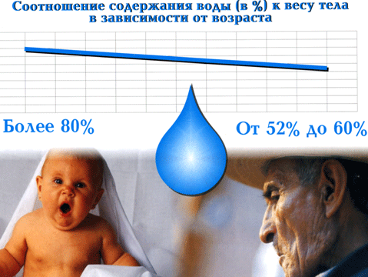
Без пищи человек может прожить около 50-ти дней, если во время голодовки он будет пить пресную воду, без воды он не проживет и неделю - смерть наступит через 5 дней. По данным медицинских экспериментов при потере влаги в размере 6-8% от веса тела человек впадает в полуобморочное состояние, при потере 10% - начинаются галлюцинации, при 12% человек не может восстановиться без специальной медицинской помощи, а при потере 20% наступает неизбежная смерть.
В целом организм человека состоит по весу на 50-86% из воды (86% у новорожденного и до 50% у пожилых людей). Содержание воды в различных частях тела составляет:
кости – 20-30%; печень - до 69%; мышцы – до 70%; мозг – до 75%; почки - до 82%; кровь – до 85%.

Slide 4
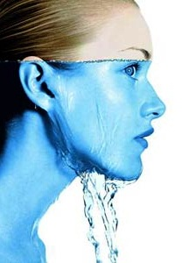
Обычный человек теряет в день 2-3 литра воды. В жаркую погоду, при высокой влажности, во время занятий спортом расход воды возрастает. Даже благодаря дыханию человек теряет почти пол-литра воды ежедневно.
В организме человека вода:
увлажняет кислород для дыхания;
регулирует температуру тела;
помогает организму усваивать питательные вещества;
защищает жизненно важные органы;
смазывает суставы;
помогает преобразовать пищу в энергию;
участвует в обмене веществ;
выводит различные отходы из организма.

Slide 5
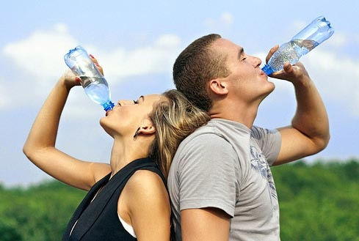
А около 3% (0,3л) воды образуется в результата биохимических процессов в самом организме.
По некоторым оценкам за 60 лет жизни человек выпивает около 50т воды – целую цистерну!
Суточная потребность взрослого человека в воде – 30-40 грамм на 1 кг веса тела. Приблизительно 40% ежедневной потребности организма в воде удовлетворяется с пищей, остальное мы должны принимать в виде различных напитков. Летом ежедневно нужно употреблять 2 - 2,5 литра воды. В жарких районах планеты - 3,5 - 5,0л в сутки, а при температуре воздуха 38 –40С и низкой влажности работающим на открытом воздухе потребуется в сутки 6,0 - 6,5л воды. При этом нельзя ориентироваться на то, испытываете вы жажду или нет, поскольку этот рефлекс возникает уже поздно и не является адекватным показателем того, сколько воды нужно вашему организму.

Slide 6
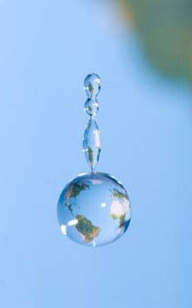
Если организм получает достаточное количество воды, то человек становится более энергичным и выносливым. Ему проще контролировать свой вес, поскольку улучшается пищеварение, а когда вас тянет перекусить, часто достаточно бывает просто попить воды, чтобы снизить аппетит. Симптомами обезвоживания организма являются сухая кожа (может сопровождаться зудом), усталость, плохая концентрация внимания, головные боли, повышение давления, плохая работа почек, сухой кашель, боли в спине и суставах.

Slide 7
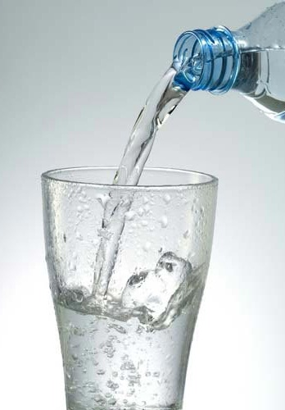
Исследованиями ученых уже доказано, что употребление достаточного количества воды может свести к минимуму боли в спине, мигрени, ревматические боли, а также понижение уровня холестерина в крови и кровяного давления, уменьшая тем самым вероятность сердечного приступа. Потребление достаточного количества воды — это один из лучших способов предотвратить образование камней в почках. Так как вода не содержит солей, жира, холестерина и кофеина, то, соответственно, она по-другому выводится из организма. Регулярное потребление воды улучшает мышление и координационные действия мозга
Здоровый человек не должен ограничивать себя в питье, но гораздо полезнее пить часто и понемногу. Вредно выпивать сразу много жидкости, так как вся жидкость всасывается в кровь, и, пока ее излишек не будет выведен из организма почками, сердце получает излишнюю нагрузку.

Slide 8
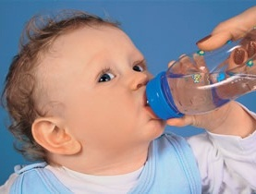
Таким образом, можно сделать вывод о том, что роль воды для человека огромна. Сегодня каждый человек может создать для себя условия сохранения бесценного водного баланса путем правильной организации питьевого режима.

Slide 9
Конец!

